Slide 1



「
인기있는
음악은 어떤 특성을
가져야할까
A
I
B
15
t
h
S
e
c
t
i
o
n
2
P
r
o
j
e
c
t
」
박
건
후

Slide 2




목 차
「
01. 첫 번째 목차 :
데이터 설명 및 문제 정의
02. 두 번째 목차 :
데이터 전처리, EDA, 시각화
03. 세 번째 목차 :
모델링 및 모델 해석
04. 네 번째 목차 :
결론
」

Slide 3
첫
번
째
목
차
01. 데이터 설명 및 문제 정의

Slide 4
첫
번
째
목
차
01. 데이터 설명 및 문제 정의

Slide 5




상황 가정
NO. 1-1
한국 음악 시장이 글로벌해짐에 따라 ‘의뢰인’은 어떤 음악이 세계적으로 성공할 수 있는지 분석을 의뢰하였습니다.
과연, 대중적으로 성공적인 음악(인기가 높은 음악)을 출시하기 위해서는 어떤 특성을 가져야할까요?

Slide 6
데이터 셋 특성 설명 (1)
NO. 1-2
genre : 음악 장르
artist_name : 아티스트 이름
track_name : 트랙 이름
track_id : 트랙에 대한 데이터 출처 사이트(Spotify)의 ID
popularity : 트랙이 인기가 있는지에 대한 0 ~ 100까지의 수치이며, 값이 클수록 인기가 많은 트랙이다.
acousticness : 트랙이 어쿠스틱한지에 대한 0.0 ~ 1.0의 측정 값이며, 값이 클수록 어쿠스틱하다.
danceability : 템포, 리듬 안정성, 박자의 힘, 전체적인 규칙성을 포함한 음악적 요소들의 조합에 기초하여
트랙이 얼마나 춤에 적합한지를 설명. 값이 클수록 춤을 추기에 적합하다.
duration_ms : million seconds 단위의 재생시간
energy : 트랙의 강도와 액티비티함에 대한 0.0 ~ 1.0의 측정 값이며, 값이 클수록 빠르고 시끄럽다.
instrumentalness - 트랙에 보컬이 없는지에 대한 예측 값이며, 값이 클수록 트랙에 보컬이 없을 가능성이 커진다.

Slide 7
데이터 셋 특성 설명 (2)
NO. 1-2
instrumentalness - 트랙에 보컬이 없는지에 대한 예측 값이며, 값이 클수록 트랙에 보컬이 없을 가능성이 커진다.
key : 트랙의 키; 음의 높낮이.
liveness : 청중의 존재를 탐지한다. 값이 클수록 라이브 확률이 높아진다. 특히, 0.8보다 클 때 라이브일 가능성이 더 높다.
loudness : 트랙의 전체 음량(dB). 음량 값은 전체 트랙에서 평균화되어 트랙의 상대적 음량을 비교하는 데 유용하다.
일반적으로 값은 -60에서 0db 사이다.
mode : 트랙의 형식(Major 또는 Minor)을 나타낸다.
speechiness : 트랙에서 음성 단어의 존재를 감지한다.
녹음(예: 토크쇼, 오디오북, 시)과 같은 음성 전용일수록 속성 값은 1.0에 가깝다.
0.66 이상의 값은 전적으로 음성 단어로 구성된 트랙일 가능성이 높다.
0.33 미만의 값은 음악 및 기타 비음성 트랙을 나타낼 가능성이 높습니다.
tempo : 트랙의 전체 추정 속도(분당 비트 수).
음악 용어에서 템포(tempo)는 주어진 곡의 속도 또는 속도를 말하며 평균 박자 지속 시간에서 직접 파생된다.
time_signature : 트랙의 박자; 각 막대(또는 측정값)에 얼마나 많은 박자가 있는지 지정하는 표기법.
valence : 트랙에 의해 전달되는 음악적 긍정성을 설명하는 0.0 ~ 1.0의 측정값.
값이 높은 트랙은 더 긍정적으로 들리고(예: 행복, 쾌활, 행복),
낮은 트랙은 더 부정적으로 들린다(예: 슬픔, 우울, 화).

Slide 8

문제 정의 및 가설 설정
NO. 1-3
문제 정의 2.
재생시간은
어느 정도가 적당할까요?
재생시간이 인기도에
영향을 줄까요?
문제 정의 3.
댄스 음악이
인기가 많을까요,
발라드 음악이
인기가 많을까요?
문제 정의 4.
인기도에
가장 영향을
많이 주는 요소는
무엇일까요?
문제 정의 5.
Genre에 따라
Danceability가
예측에 영향을
주는 정도가 다를까요?
문제 정의 1.
가장 인기 있는
장르는 어떤 것일까요?
가설 1.
가장 인기 있는 장르는
Pop일 것이다.
가설 2.
재생시간은 인기도에
영향을 주지 않을 것이다.
가설 3.
댄스 음악이
인기가 더 많을 것이다.
가설 4.
인기도에 가장 영향을
많이 주는 요소는
Danceability일 것이다.
가설 5.
Genre에 따라
Danceability가 예측에
영향을 주는 정도가
다를 것이다.

Slide 9
두
번
째
목
차
02. 데이터 전처리, EDA, 시각화

Slide 10
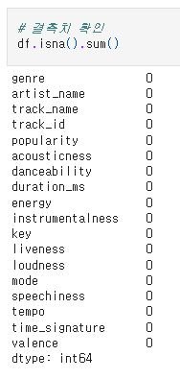
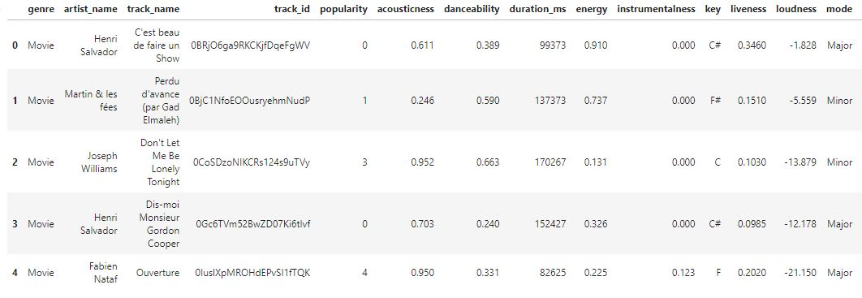
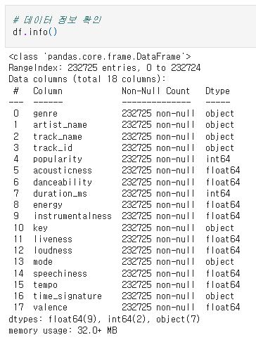
데이터 셋 EDA
NO. 2-1
01
데이터 정보 확인
데이터 셋 확인
02
03
결측치 확인
확인 결과, 없음

Slide 11
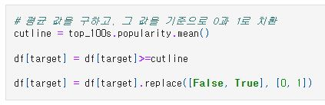
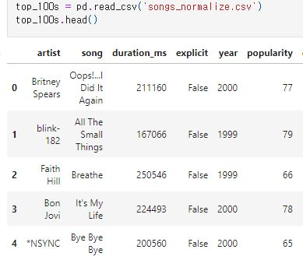
Target 전처리
NO. 2-1 전처리
이중 분류 문제를 풀기 위해서 target 값인 ‘popularity(0~100)’의 수치를 '0(인기 없음)', '1(인기 있음)'으로 치환한다.
0과 1로 나누는 척도는 새로운 데이터 셋인 ‘1998~2020년도의 Top 100’ 데이터 셋의
popularity 값의 평균 이상의 값들을 '인기 있음'으로 분류한다.
01
새로운 데이터 셋 불러오기
0과 1로 치환
02

Slide 12
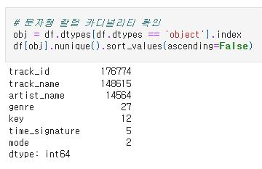
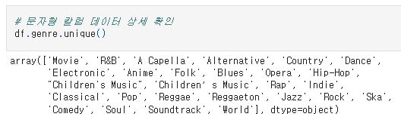
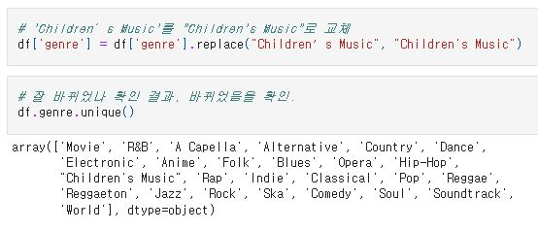
문자형 칼럼 전처리
NO. 2-1 전처리
"Children's Music", 'Children’s Music'를
동일한 문자로 통일해야함을 확인.
문자형 칼럼 정보 확인
02
01
문자형 칼럼
카디널리티 확인
id와 name이 들어간 칼럼이
카디널리티가 높은 것을 확인.
Private한 데이터이므로 추후 삭제.
03
전처리

Slide 13
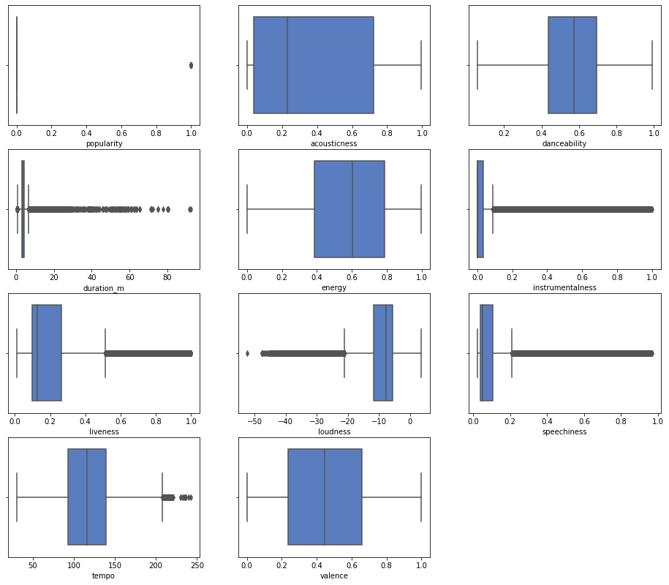
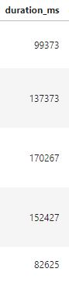
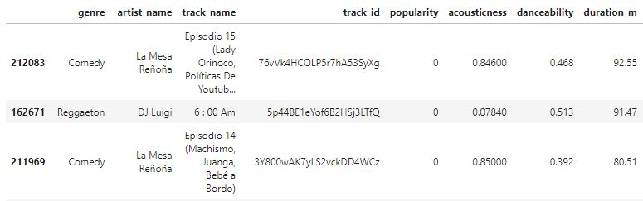
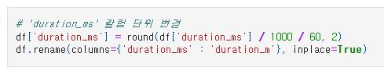
수치형 칼럼 전처리
NO. 2-1 전처리
03
01
수치형 데이터
이상치 확인
재생시간 단위가
micro seconds임을 확인
'duration_m'이 이상하다는 것을 확인.
원래 0~1.0까지 분포.
'tempo' 같은 경우 200이상의 장르도 존재
ex) 하드코어 테크노, 스피드코어 등
02
편하게 보고자
minutes 단위로 변경
04
재생시간이 6분이
넘어가는 데이터 추출
40분, 80분, 90분 등등 노래 서칭 결과,
실제로 재생시간이 그러함을 확인.

Slide 14
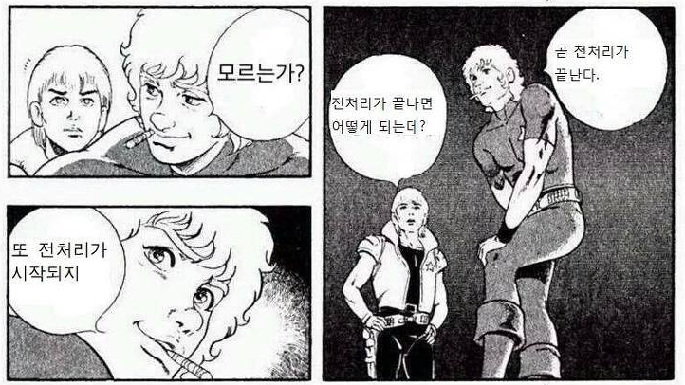
중간 점검
NO. 2
※ 아래 사항은 train set과 test set을 나눈 후에 train set에만 적용한다.
1. 필자가 원하는 음악은 6분 이하의 음원이므로 넉넉히 7분 이상의 음원은 삭제한다.
2. 또한, 'Movie', 'Comedy'와 같은 장르는 음악이 아닌 음원이 추출된 형식이 존재한다.
그 중에서도 'speechiness가 0.66 이상인 값은 전적으로 음성으로 만들어진 트랙을 나타내므로(데이터 특성 설명 페이지 참고)
필자가 원하는 데이터가 아니므로 삭제해야한다.
3. 그러나 위 두 장르는 대중적인 음악과 방향이 먼, 삭제해야 할 장르에 포함되므로 한 번에 삭제한다.
['Anime', 'Comedy', 'Opera', 'Movie', 'A Capella', 'Classical', "Children's Music"]
즉, 1번과 3번만 시행하도록 한다.

Slide 15
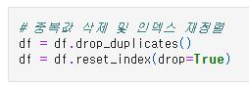
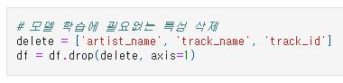
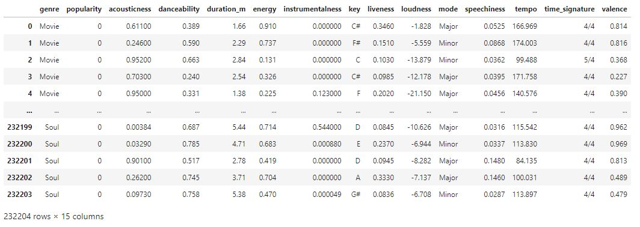
남은 전처리
NO. 2-1 전처리
01
모델 학습에 필요 없는
특성 삭제
중복값 삭제
02
03
전처리한
데이터 셋 확인

Slide 16
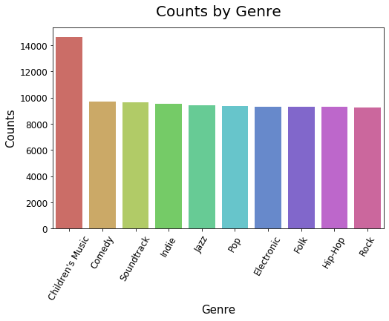
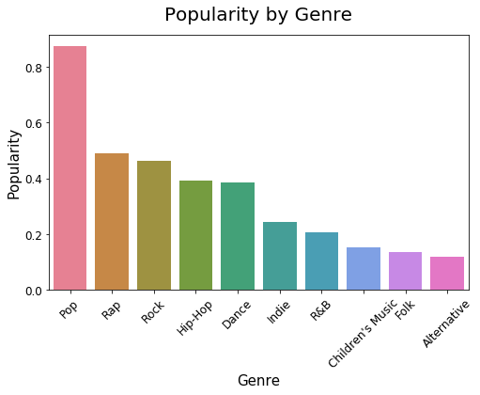
문제 정의 1. 가장 인기 있는 장르는
어떤 것일까요?
NO. 2-2 EDA 및 시각화
01
02
출시된 장르의 수를 확인
인기도가 높은 Top 10 장르를 확인
※ 가설 1. 가장 인기 있는 장르는 Pop일 것이다. == True
또한, 출시되는 갯수가 많다고 인기를 차지하는 비중이 높지 않다는 것을 알 수 있다.

Slide 17
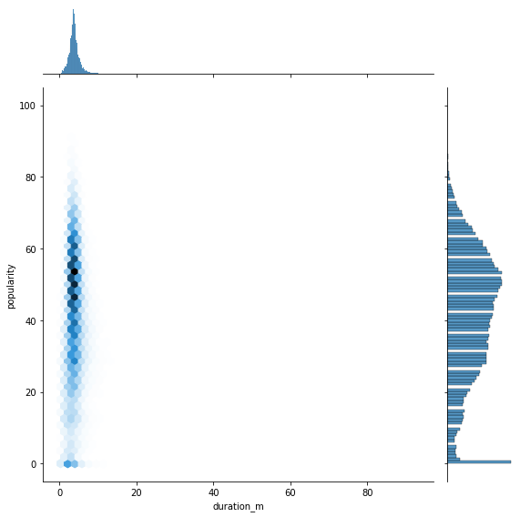
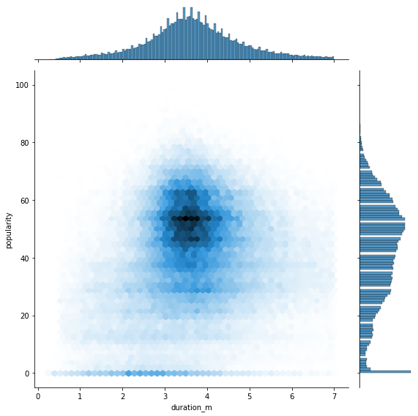
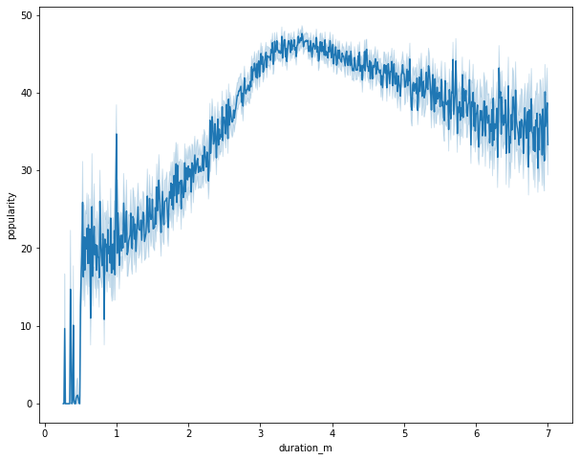
문제 정의 2. 재생시간은 어느 정도가 적당할까요?
재생시간이 인기도에 영향을 줄까요?
NO. 2-2 EDA 및 시각화
01
02
03
재생시간 분포 확인
재생시간이 7분을 초과하는
데이터를 삭제 후 확인
더 확실히 보기 위해
선 그래프로 확인
데이터가 몰려있음을 볼 수 있다.
3~4분 사이의 음원에서
인기도가 높음을 알 수 있으므로
이 시간대가 가장 적당하다.
특정 구간의 재생시간이 넘어가면
재생시간이 길어질수록 인기도는 하락
※ 가설 2. 재생시간은 인기도에 영향을 주지 않을 것이다. == False

Slide 18


세
번
째
목
차
03. 모델링 및 모델 해석

Slide 19

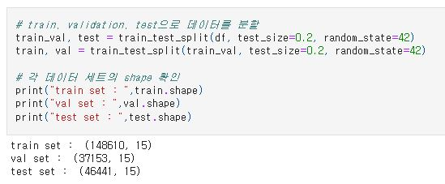
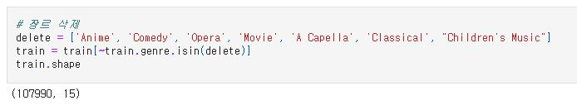
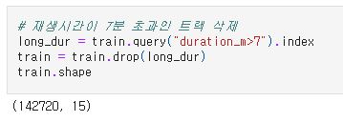
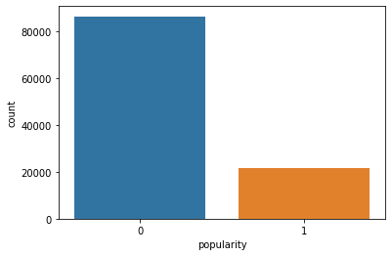
Train set 전처리
NO. 3-1 모델링
※ 중간 점검 때 체크해 둔 사항을 실행한다.
재생시간이 7분 초과인
트랙 삭제
02
03
01
불필요한 장르 삭제
각 데이터 셋으로
분할 후 shape 확인
04
Target 값 비율 확인
확인 결과, 불균형하다는 것을
알 수 있다.

Slide 20
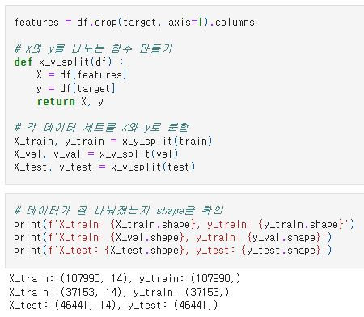
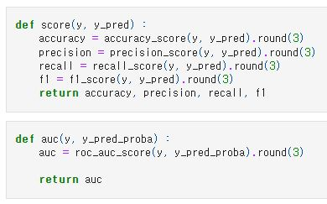
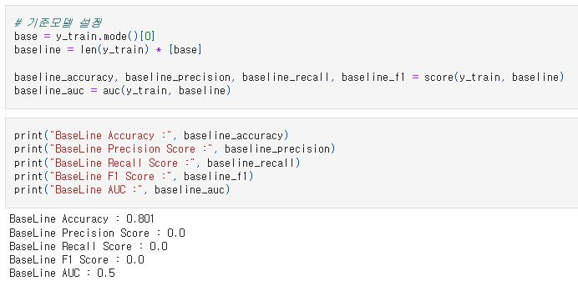
Target 분리 및 기준 모델 설정
NO. 3-1 모델링
각 평가 지표 점수를
계산하는 함수 작성
02
01
각 데이터 셋을
Feature와 Target으로 분리
03
기준 모델 설정 후
점수 계산

Slide 21



Random Forest
Classfier
XGB
Classfier
LGBM
Classfier

Slide 22
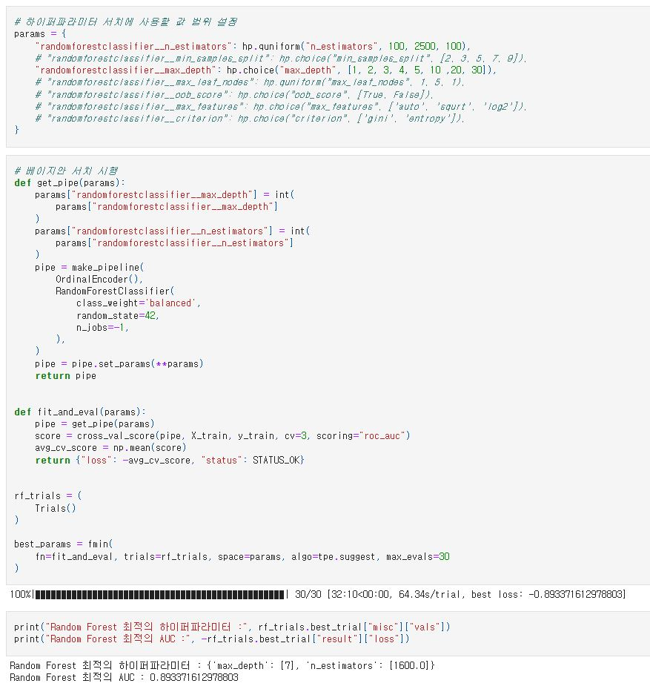
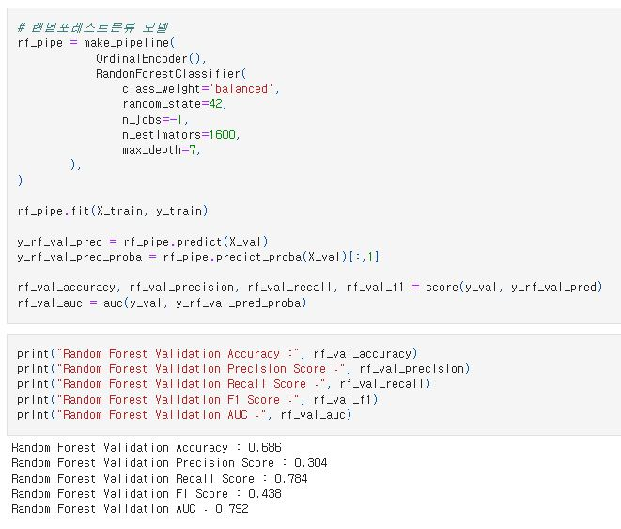
Random Forest 모델
NO. 3-1 모델링
01
베이지안 서치를 통한
최적의 파라미터 조정
모델 학습 후
각 검증 스코어 확인
02

Slide 23
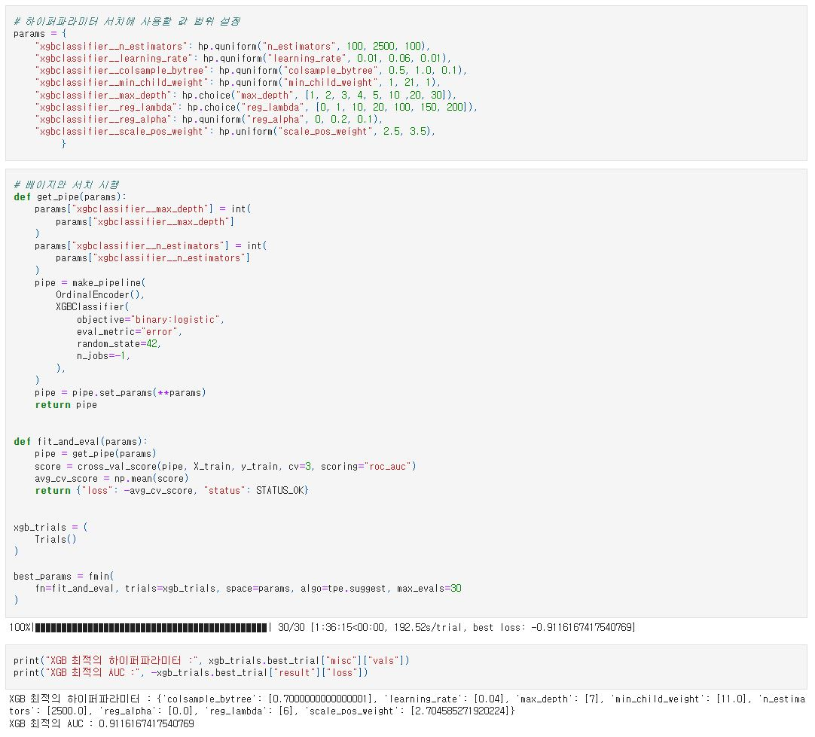
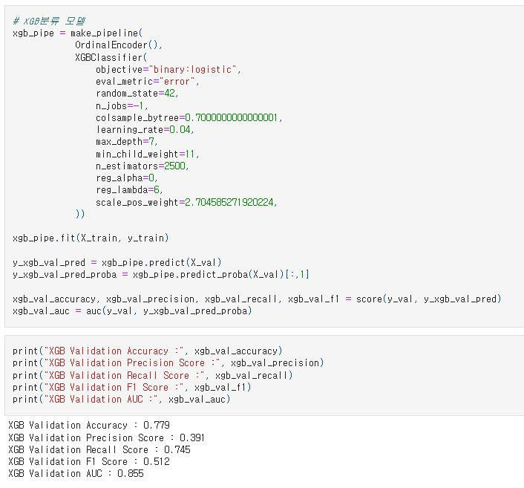
XGB 모델
NO. 3-1 모델링
01
베이지안 서치를 통한
최적의 파라미터 조정
모델 학습 후
각 검증 스코어 확인
02

Slide 24
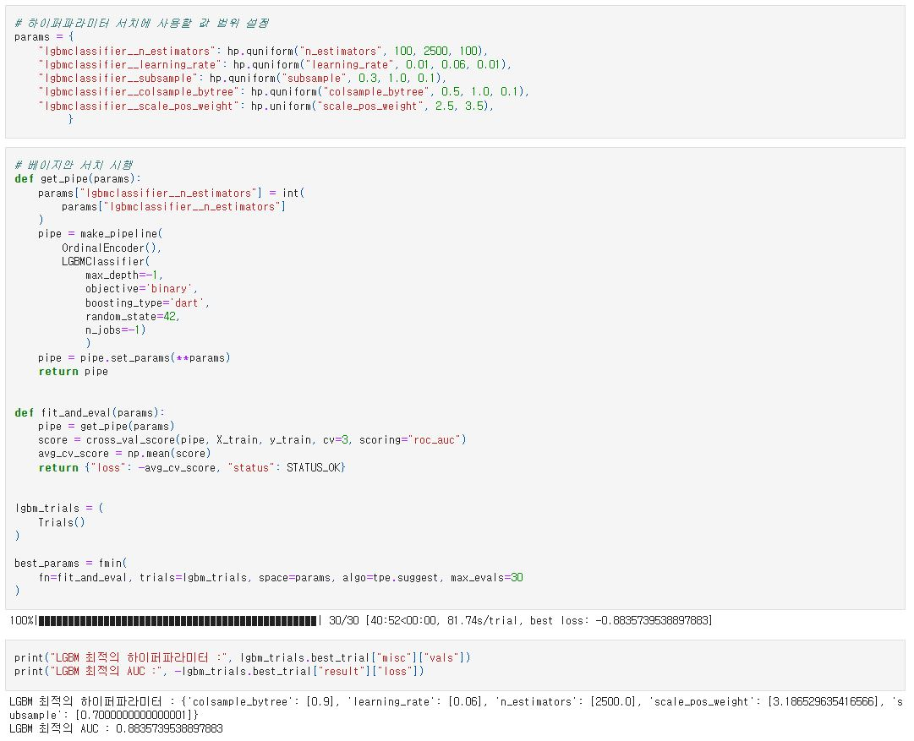
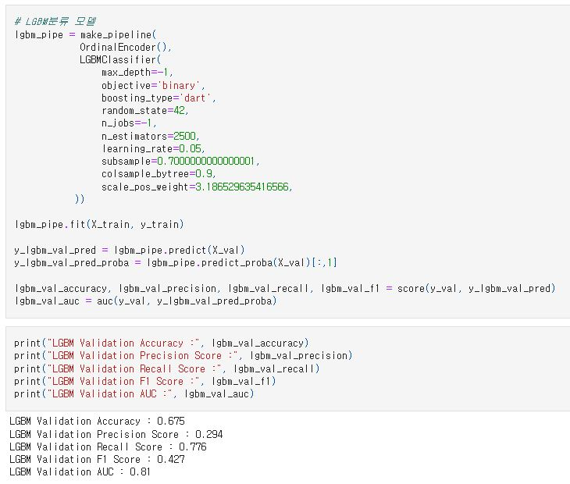
LGBM 모델
NO. 3-1 모델링
01
베이지안 서치를 통한
최적의 파라미터 조정
모델 학습 후
각 검증 스코어 확인
02

Slide 25
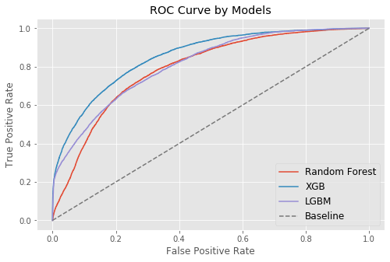
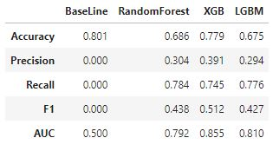
모델별 성능 비교
NO. 3-1 모델링
01
02
각 모델별
검증 점수 비교
ROC Curve를 통한 비교
※ 모든 모델의 점수와 그래프를 비교한 결과,
XGB 모델이 가장 뛰어나므로 최종 모델로 XGB 모델을 고른다.

Slide 26
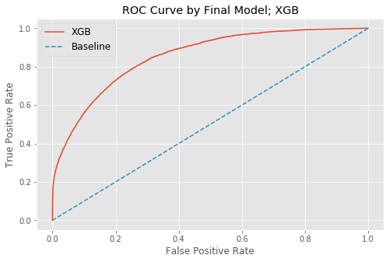
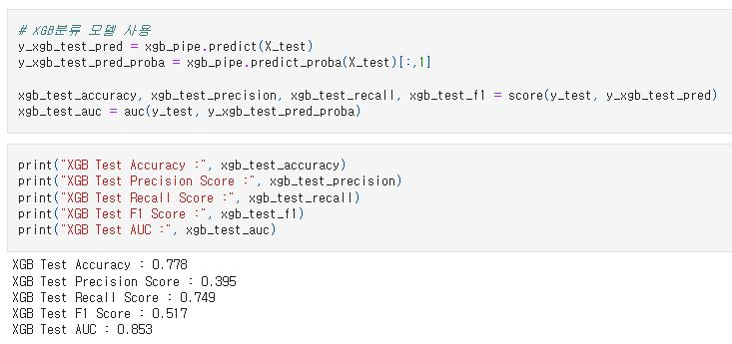
최종 모델의 일반화 성능 평가
NO. 3-1 모델링
01
02
최종 모델인 XGB 모델로
Test Set 예측
ROC Curve 확인
※ Test set의 AUC 점수가 Validation set의 AUC 점수랑 비슷하게 나왔다.
나름 일반화가 잘 된 모델이라고 할 수 있다.

Slide 27
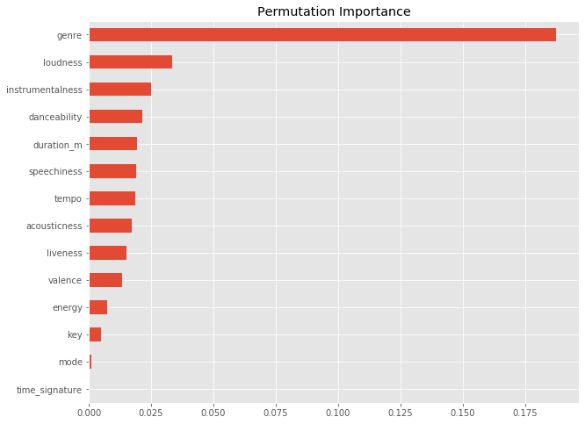
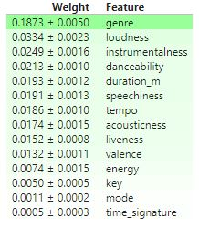
문제 정의 4. 인기도에 가장 영향을
많이 주는 특성은 무엇일까요?
NO. 3-2 모델 해석
01
Permutation Importance와
그 수치를 이용한 특성 중요도 파악
※ 가설 4. 인기도에 가장 영향을 많이 주는 특성은 Danceability일 것이다. == False
영향을 가장 많이 주는 특성은 Genre이다.

Slide 28
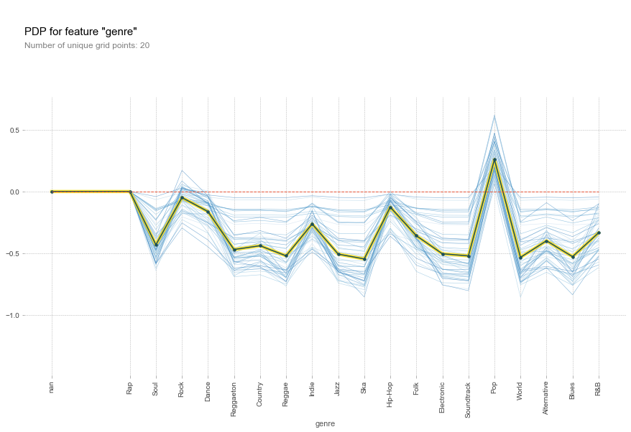
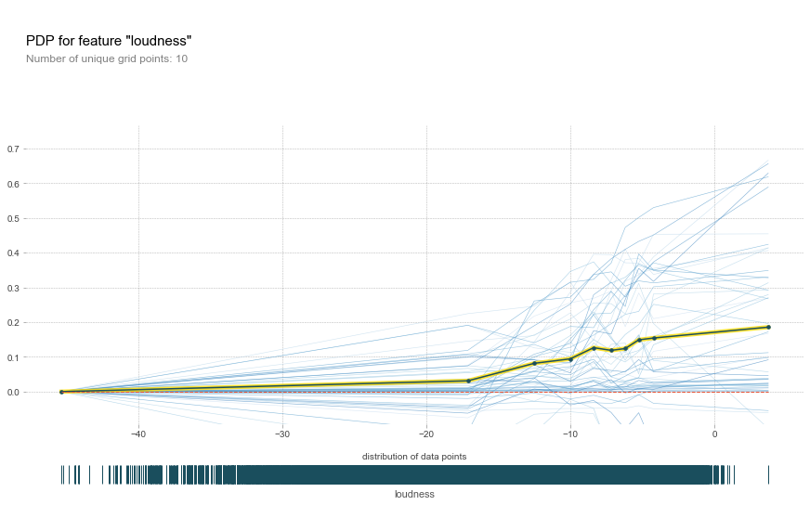
PDP
NO. 3-2 모델 해석
01
Permutation Importance를 통한
특성 중요도 상위 2개의 특성의 PDP 확인
Pop, Rap, Rock인 장르일수록,
데시벨이 높을 수록,
인기도 상승에 영향을 준다.

Slide 29
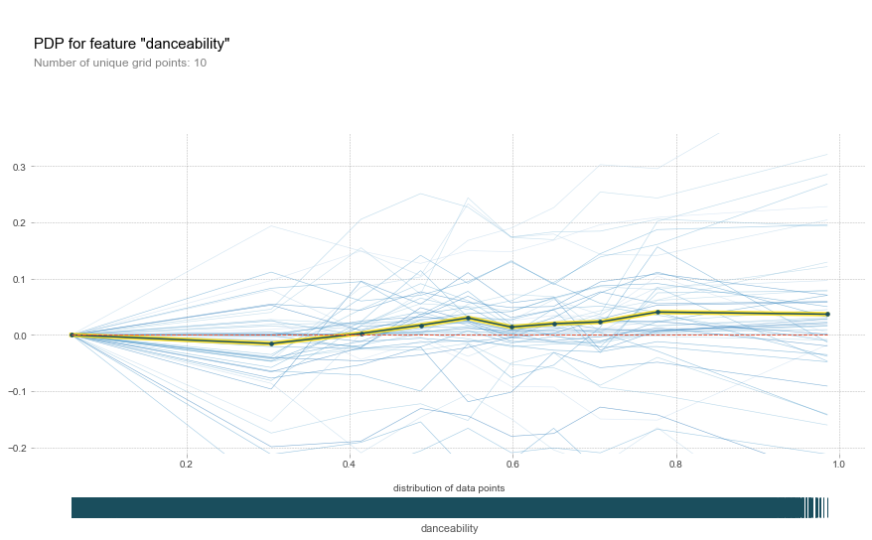
문제 정의 3. 댄스 음악이 인기가 많을까요,
발라드 음악이 인기가 많을까요?
NO. 3-2 모델 해석
01
PDP를 통해 Danceability에 의한
인기도 파악
※ 가설 3. 댄스 음악이 인기가 더 많을 것이다. == True
수치가 낮을 때보다 높을 때 인기도가 상승하는 것을 볼 수 있다.

Slide 30
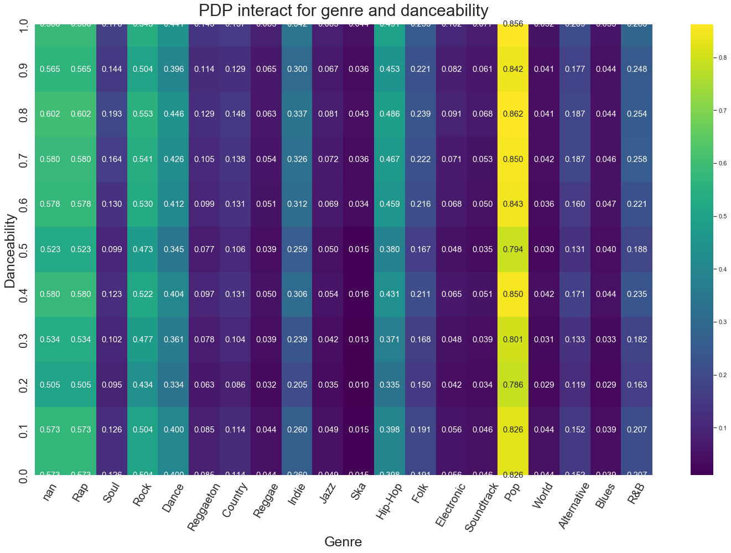
문제 정의 5. Genre에 따라 Danceability가 예측에
영향을 주는 정도가 다를까요?
NO. 3-2 모델 해석
01
2특성 PDP를 통해
Genre에 따른 Danceability의
영향력 파악
※ 가설 5. Genre에 따라 Danceability가 예측에 영향을 주는 정도가 다를 것이다. == True

Slide 31
네
번
째
목
차
04. 결론

Slide 32
04. 결론
※ 대중적으로 성공적인 음악(인기도가 높은 음악)을 출시하기 위해서는 어떤 특성을 가져야할까요?
각 특성의 PDP를 그려보았고, 그를 통해 분석하였다.
자세한 그래프는 PPT 맨 뒤 부록 참고.
중요 특성
genre : Pop, Rock, Rap 장르가 가장 좋다.
loudness : 데시벨이 높아야한다. 약 -17db 이상의 지표를 가져야한다.
instrumentalness : 값이 상승할수록 인기도는 떨어진다. 특정 지표 없이 그저 음악보다는 보컬이 있어야한다.
danceability : 발라드보다는 춤을 출 수 있어야하는 신나는 음악이어야 하고, 약 0.4~0.55의 지표와 0.7 이상의 지표를 가져야한다.
참고할만한 특성
duration_m : 짧은 시간보다는 긴 시간이 인기도가 높고, 그 중 3~5분 사이의 재생시간이 좋다. 그 이후의 시간은 영향력이 없다.
speechiness : 음성만있는 음원보다 음악과 어울어진 음원이 좋다. 약 0.05~0.15까지의 지표가 가장 좋고 그 이후로는 하락한다.
tempo : 너무 빠른 템포보다는 느린 템포가 더 좋다. 그 중 90~140 정도의 템포가 가장 좋다.
acousticness : 어쿠스틱 하지 않을 때가 좋고, 약 0.03의 지표가 가장 좋다.
그 이후로는 영향력이 거의 없다가 0.8 이후로 하락한다. 즉, 너무 어쿠스틱하면 인기도가 하락한다.
liveness : 라이브 음원보다는 AR 음원이 좋고, 지표가 약 0.1일 때가 가장 좋다. 그 이후로는 인기도가 계속 하락한다.
valence : 영향력이 거의 없고, 그나마 밝은 음악일 때, 인기도가 상승한다.
energy : 약 0.4~0.5의 지표가 가장 좋다.
key : 영향력이 거의 없고, 그나마 F#일 때, 인기도가 높다.
mode : 영향력이 없다. 그래프로도 판단이 불가하다.
time_signature : 영향력이 없다. 그나마 4/4 박자.

Slide 35
감사합니다.

Slide 36
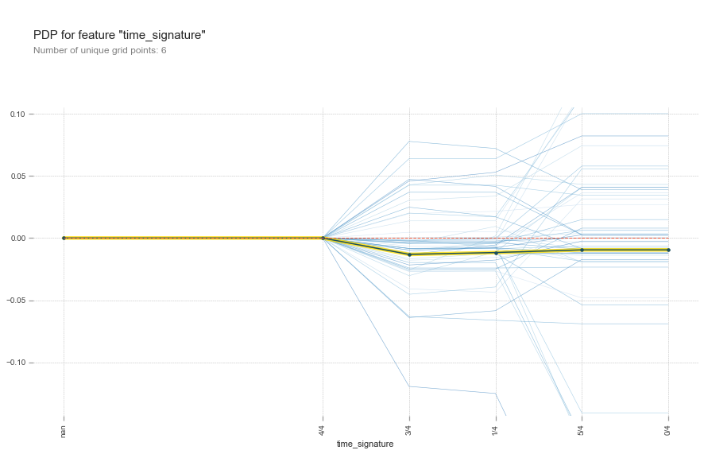
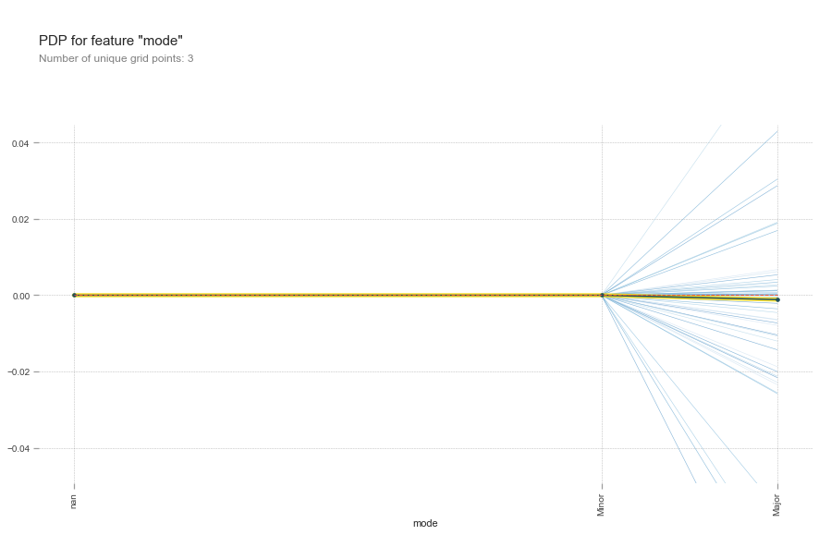
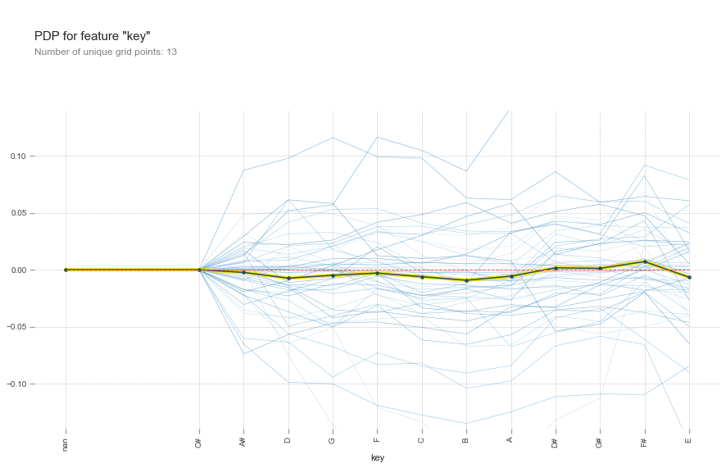
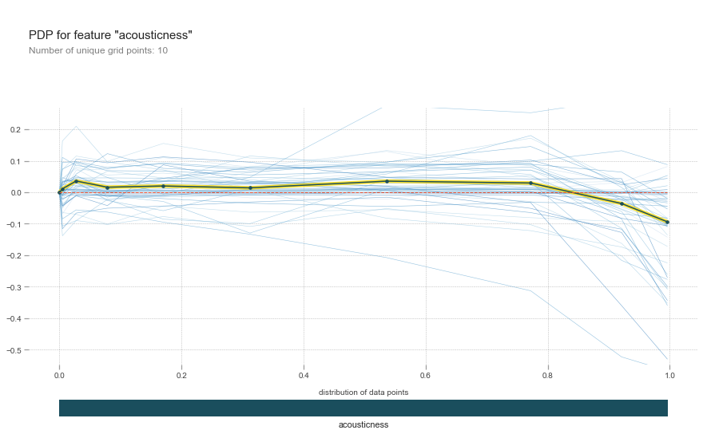
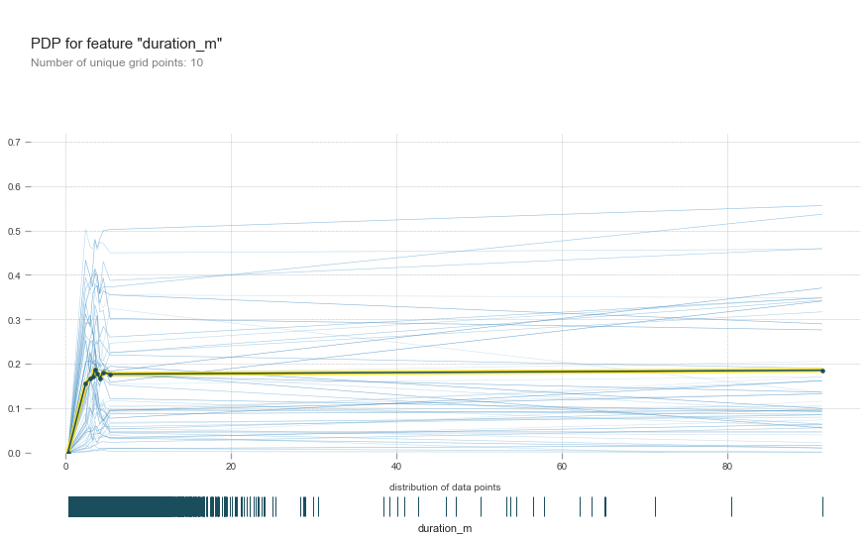
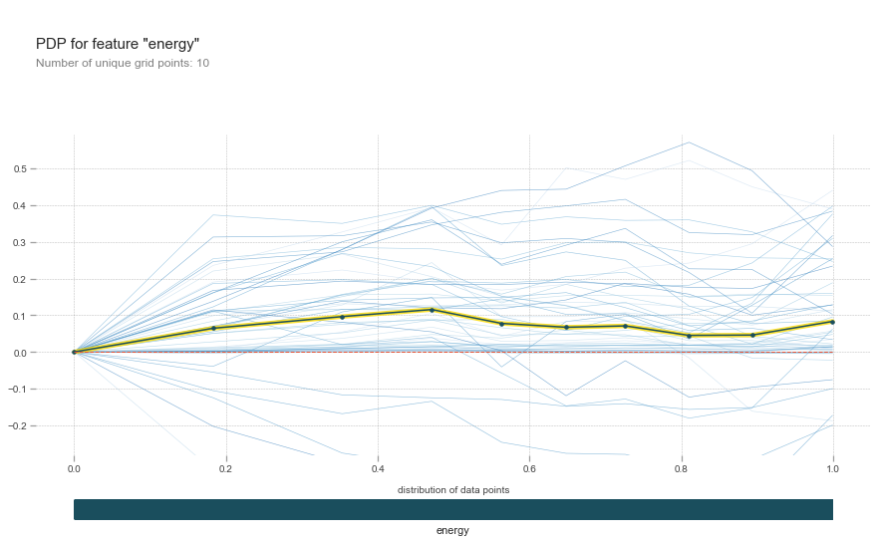
부록 (1)
※각 특성에 대한 PDP

Slide 37





부록 (2)
※각 특성에 대한 PDP

